Slide 1


Pazarlama Planı
Ders 6
Her şey Pazar ve Müşteri için

Slide 2




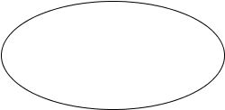

Müşterinizi bilmenin önemi
Pazar Araştırması
İhtiyacı bilmek
İhtiyacı üretmek
Satmak

Slide 3



Kim bu müşteriler ?
Kimler? Kaç yaşındalar?
Yaş, Cinsiyet, gelir?
Ne kadar ihtiyaçları var? Neye ihtiyaçları var? Nasıl ödeyecekler?
Hayat stilleri, Sosyal sınıfları, kişilikleri?
Nasıl alışveriş yapıyorlar? Sağlayacakları fayda, fırsat, kullanım
Neredeler?
Şehirler, bölgeler, ülkeler

Slide 4






Hedef Pazar nedir?
Toplam nüfus
Satınalma gücü olan
Satınalma isteği olan
Ulaşabileceğimiz grup
Müşterilerimiz

Slide 5

Rakiplerimizi tanıyor muyuz ?
Rakiplerimiz kimler?
Ne yapıyorlar, hedefleri ve amaçları neler?
Rakiplerin güçlü ve zayıf yanları neler?
Hangi zayıflıkları onları savunmasız kılıyor?
İlerde ne değişiklikler yapabilirler?

Slide 6
Pazar ve Rakiplerimiz ?
Güçlü yönler : Rakiplere kıyasla daha iyi neyi yapabiliriz
Zayıf Yönler : Başkaları bize göre neyi daha iyi yapıyor
Fırsatlar: Pazarın verdiği, sağladığı olumlu yanlar
Tehditler: Pazarın taşıdığı olumsuz koşullar

Slide 7





Pazarlama Tekniği
Fiyat
Yer
Ürün
Tanıtım
Notes:
Pazarlama Karması
Pazarlama karması işletmenin pazarlama hedeflerine ulaşmak için kullandığı tekniktir. Ağırlıklı olarak fiyat, ürün, yer ve tanıtım noktalrından oluşur.
Ürün
Ürünle ilgili kısımlar – sağlanan yarar, marka, kalite, ürünün sahip olduğu özellikler.
Fiyat
Bu kalemlerin içinde işletmeye para kazandıran tek kalem fiyattır. Diğer 3 kalem işletmeye değişken maliyet doğururken, fiyat kazancınızı belirler.Bir ürünü tasarlamak ve üretmek, dağıtmak müşteriye ulaştırmak ve tanıtımını yapmak maliyet doğururken belirlenen fiyat bu maliyetleri karşılayacak şekilde düzenlenmelidir. Fiyat belirlemek zor bir aşama olup Pazar arz ve talebin değerlendirilmesi gerekmektedir.
Tanıtım
Reklam/Satış promosyonu/direk satış/e-ticaret/Halkla ilişkiler,vb.
Çok başarılı bir ürün dahi tanıtımı yapılmadıkça ve tüketicilerin bilgisi dahilinde olmadığında bir anlam ifade etmez.
Yer
Tüketicinin/müşterinin ürün/hizmetimizi bulacağı, alacağı kanallar, satış noktaları.

Slide 8

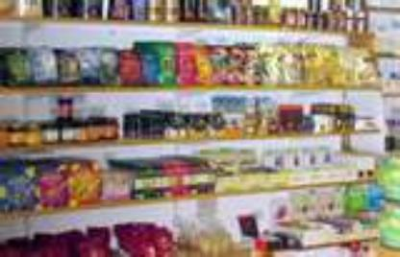
Ürün
Hedef ?
Yarar ?
Müşterinin fikri ?
Fark ?

Slide 9
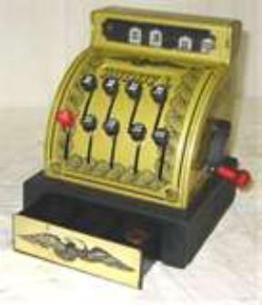
Fiyat
Talebin belirlediği ;
Pazar tepkisini göz önünde tutar, ürün maliyetini göz önüne almaz, ürünün piyasadaki değeri fiyatı belirler.
Maliyetin belirlediği ;
Maliyetlerin üstüne, sabit bir kar yüzdesi eklenir.
Notes:
Fiyat Stratejisi
Daha önce de söylediğimiz gibi fiyatlama pazarlama karmasında ki tek gelir yaratan kalemdir.
Fiyatlanmanın pazara göre doğru yapılması çok önemlidir. Düşük fiyatlama gelir kaybına neden olurken, yüksek fiyat Pazar kaybına neden olur.
Fiyatlama yaparken gözönüne alınacak faktörler şöyledir:
Sabit ve değişken giderler.
Rekabet
İşletme hedefleri
Konumlandırma stratejisi.
Hedef grubu ve ödeme istekliliği.
İşletmenin fiaytlama stratejileri şirket hedeflerine göre farklılık arz edebilir:
Pazarda yer edinme amaçlı: Pazar payı kazanmak amaçlı düşük fiyat .
Pazarın kaymağını hedeflemek: Başlangıçta pazara yüksek fiyatla girip zaman içinde fiyatı düşürerek pazara yayılmak
Rekabet fiyatlaması: Rakibe göre fiyat belirleme.
Ürün grubu fiyatlama: Aynı ürün grubunda yer alan farklı özelliklere sahip ürünlerin benzer fiyatlanması.
Gruplama fiyatlaması: İşletmenin birkaç ürününü bir araya getirip düşük fiyatlama .
Psikolojik fiyatlama: Satıcının müşterinin algılamasını göz önüne alarak fiyatlamayı belirlemesi, 1000 ytl yerine 999 ytl olarak seçilmesi gibi.
Premium fiyatlama: Ürünün ayrıcalığını konumlandırarak fiyatın çok yüksek kurulması, Ferrari,Chanel gibi.

Slide 10
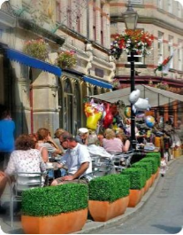


Yer
Ürün/Servis ile müşterinin doğru zamanda doğru yerde buluşması gerekir.
Ürün/Servisin müşteriye ulaşması için hangi dağıtım kanallarını ya da satış noktalarını kullanacaksınız?

Slide 11

Tanıtım
Ürününüzü / Servisinizi kimse tanımıyorsa nasıl satacaksınız ?
Tanıtım Satışı :
Kısa vadede satışlarda satışı artışı yakalamak amaçlı yapılır.
Kişisel satış:
Ürünün birebir müşteriye satışıdır.
Reklam:
TV, gazete, dergi ile satış
Halkla ilişkiler:
Müşteriler ile olumlu ilişkiler.
Notes:
Promosyon kelimesi halk arasında genellikle bir ürünün bedava dağıtılan küçük ambalajlı örnekleri olarak anlaşılıyor. Promosyonun genel olarak tanıtım anlamına geldiğini hatırlatın. Promosyon, sunduğumuz üründen hedef kitleyi haberdar edecek her türlü faaliyeti içermektedir. Bu anlamda küçük bedava ambalajlar da promosyondur (tanıtım faaliyetidir) ama promosyon kelimesi sadece onunla kısıtlı değildir.
Slayt bittikten sonra katılımcılara karşılaştıkları, akıllarına gelen diğer promosyon / tanıtım örneklerini sorun.

Slide 12

Şimdi pazarlama yolunuzu belirleyebilirsiniz
Tanıtım
Yer
Ürün
Fiyat

